Slide 1
TIẾNG VIỆT

Slide 2
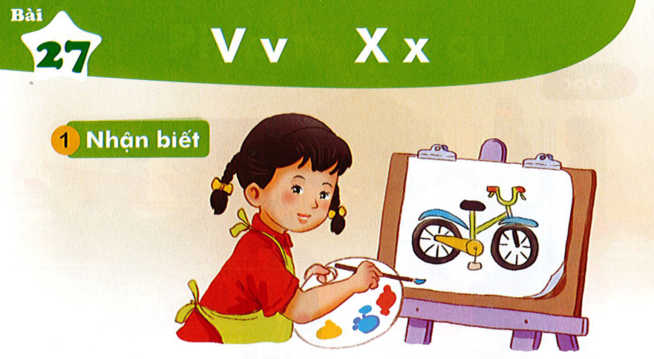
TIẾNG VIỆT

Slide 3
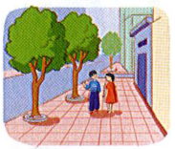
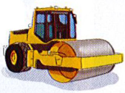
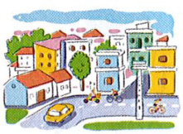
TIẾNG VIỆT
ch
kh
ch
u
kh
i
chó
khØ
chÌ
chØ
chî
khÕ
kho
kh«
l¸ kh«
chó khØ
chî c¸

Slide 4
ǯǯǯǯǯǯǯǯǯǯǯǯǯǯǯ
Ǯǯǯǯǯǯǯǯǯǯǯǯǯǯǯ
Ǯǯǯǯǯǯǯǯǯǯǯǯǯǯǯ
ǯǯǯǯǯǯǯǯǯǯǯǯǯǯǯ
ǯǯǯǯǯǯǯǯǯǯǯǯǯǯǯ
ǯǯǯǯǯǯǯǯǯǯǯǯǯǯǯ
ǯǯǯǯǯǯǯǯǯǯǯǯǯǯǯ
Ǯǯǯǯǯǯǯǯǯǯǯǯǯǯǯ
Ǯǯǯǯǯǯǯǯǯǯǯǯǯǯǯ
ǯǯǯǯǯǯǯǯǯǯǯǯǯǯǯ
5. TËp viÕt
ua
ua
ua
ua
ua
ua
ua
ua
­­ua

Slide 5
TIẾNG VIỆT

Slide 6
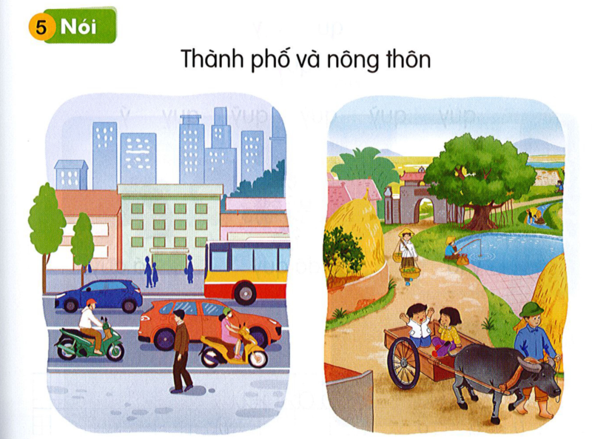
TIẾNG VIỆT
ChÞ cã c¸ kho khÕ.

Slide 7
TIẾNG VIỆT

